Slide 1
Анализ влияния режима работы нагнетательной скважины на рост трещины автоГРП
Санкт-Петербургский Политехнический Университет Петра Великого
Высшая школа теоретической механики
Выполнила Ткаченко Дарья Романовна, гр. 3640103/80301
Руководитель: Суслова Ирина Борисовна, к.ф.-м.н., доцент Высшей школы теоретической механики СПбПУ
Консультант: Шель Егор Владимирович, главный специалист департамента научно-методического сопровождения разработки и профессионального развития ООО «Газпромнефть НТЦ»
Notes:
Во время работы нефтедобывающих скважин для эффективной добычи сырья необходимо постоянное поддержание пластового давления. Часто, для решения данной проблемы используют метод перевода добывающих скважин в нагнетательный режим. Как правильно, на добывающей скважине предварительно проводят гидроразрыв пласта, большие объемы закачки для нагнетания могут привести к росту закрепленных трещины ГРП или образованию новых. Данное явление самопроизвольного образования или раскрытия трещин называется эффектом автоГРП.

Slide 2
Актуальность
Проведено множество исследований в области ГДИС, подтверждающих наличие нестабильных трещин автоГРП в нагнетательных скважинах.
Контроль над процессами,влияющие на формирование и рост трещин автоГРП.
Notes:
Неконтролируемый рост и риск прорыва трещин автоГРП в соседние добывающие скважины приводит к немедленному обводнению скважины и в целом негативно влиять на систему разработки. Проведено множество исследований в области ГДИС, подтверждающих наличие нестабильных трещин автоГРП в нагнетательных скважинах. Такие трещин могут достигать в длину несколько километров и быть сравнимы с расстоянием между соседними скважинами. Поэтому очень важным является контроль над этими процессами, влияющими на экономическую эффективность в дальнейшей эксплуатации добывающих скважин и разработке месторождений.

Slide 3
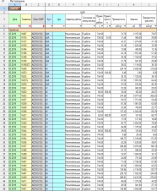
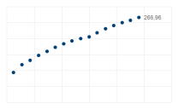
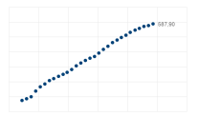
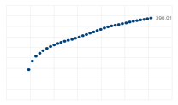
Цель работы
Создание быстрых аналитических средств оценки роста трещины автоГРП в длину и высоту по полевым данным.

Slide 4
Задачи работы
Анализ режимов распространения трещин автоГРП на основе данных по закачкам жидкости в скважину.
Распространение трещин автоГРП в двух пластах при неизменной разнице давлений.
Создание модели роста трещины автоГРП в высоту на основе 1-D геомеханической модели.

Slide 5
Анализ режимов распространения трещин автоГРП на основе данных по закачкам жидкости в скважину
Notes:
Задача роста трещины в длину решалась с помощью предположений : постоянное давление в трещине, утечки одномерны и перпендикулярны стенке трещины, пласт бесконечен,не учитывалась вязкость жидкости и потери на трение, не было проникновения в соседние пласты. С помощью этих предположении был произведен анализ Грингартена и определена аналитическая формула конинга-грингартена для давления в трещине бесконечной проводимости при условии постоянного расхода.По другому называют элиптический режим распространения трещины автоГРП. В этом режиме трещина имеет форму эллипса, но данный режим может вырождаться в 2 других в зависимости от кол-ва расхода. Линейный режим при больших расходах (прямоугольная форма), радиальный режим при маленьких расходах. Модель Картера перестает быть верной, когда скорость распространения трещины становится меньше скорости пластового давления. Но эта формула может предсказать длину трещины только при постоянном расходе, а исходный данные мы берем по МЭРам, где расход дается по месяцам, то есть наш расход зависит от времени и эта формула не может быть использована.

Slide 6
Модифицированное вычисление длины трещины автоГРП
Notes:
Это модифицированое выражение для вычисления длины трещины автоГРП, как сумма приращений кусочно-непрерывной функции . Сама формула выводилась, как смена квазистационарных состояний задаваемых одним расходом, ПРи квазистационарном процессе можно такой применить

Slide 7
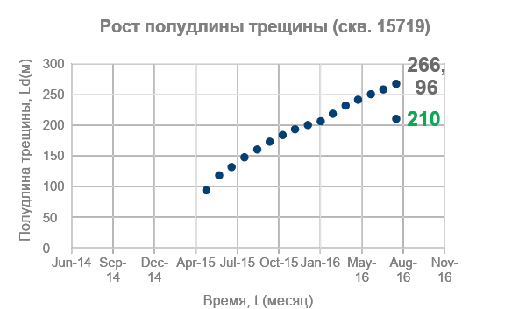
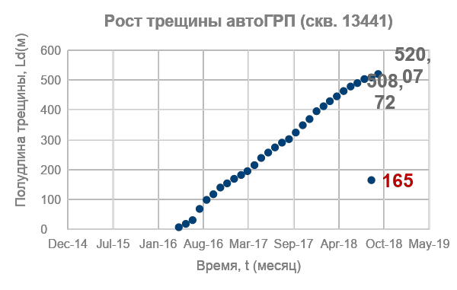
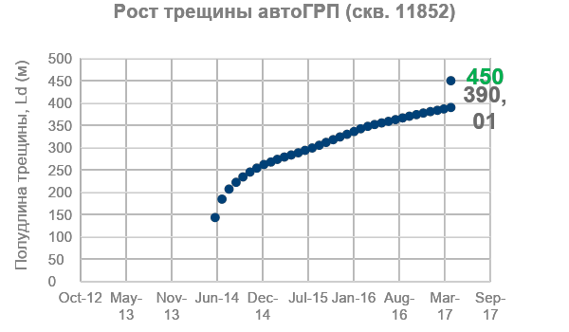
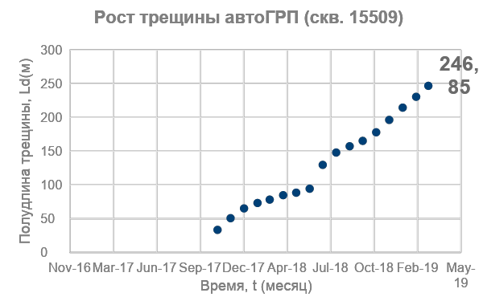
Вычисление длины трещины по МЭР (сравнение с КПД)
По КПД
По КПД
По КПД
Источники данных по режиму закачки – МЭР, Техрежим
Notes:
По МЭР были рассчитаны длины на определенных промежутках времени. Данные расчеты сравнивались с результатами интерпретации КПД, проведенных на некоторых нагнетательных скважинах. Ошибка в достоверность модели оценивается примерно в 20%, большая часть распространялась в линейном режиме. Примерно на 3 из 14 исследуемых скважинах. Где не сработало,на этих скважинах предполагается выход трещины автоГРП на стационарный режим. С помощью данной модели можно прогнозировать длину трещины автоГРП на основе полевых данных.

Slide 8
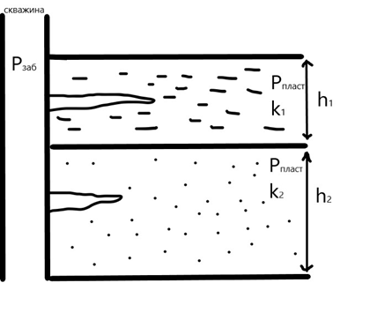
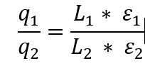
Распространение трещины автоГРП в двух пластах при неизменной разнице давлений.
Notes:
Обнаружение трещин часто происходит с помощью интерпретации исследований КПД, но это исследование плохо определяет длину трещины в условии многопластовости. Как правило все нагнетательные скважины изначально были добывающими и на них был произведен ГРП. Рассматривалась нагнетательная скважина проходит через 2 пласта с трещинами ГРП и нужно определить, как развиваются эти трещины при постоянном пластовых давлений. Данная задача решается с помощью системы уравнений: уравнение потока, модифицированного уравнение Gringarten и уравнения расхода жидкости. В результате получаем, что развитие двух трещин в двух пластах будет напрямую зависеть от изначальной длины трещины. Соотношение полученных длин трещин пропорционально соотношению изначальных длин естественных трещин.А соотношение расхода будет зависеть от соотношения произведений характеристик пласта (проницаемости, толщина) и изначальной длины трещины ГРП.

Slide 9
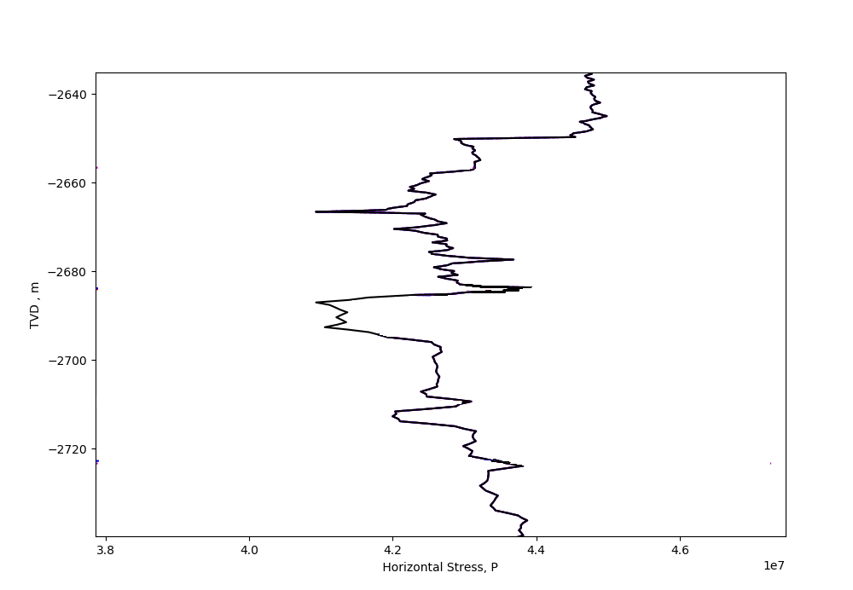
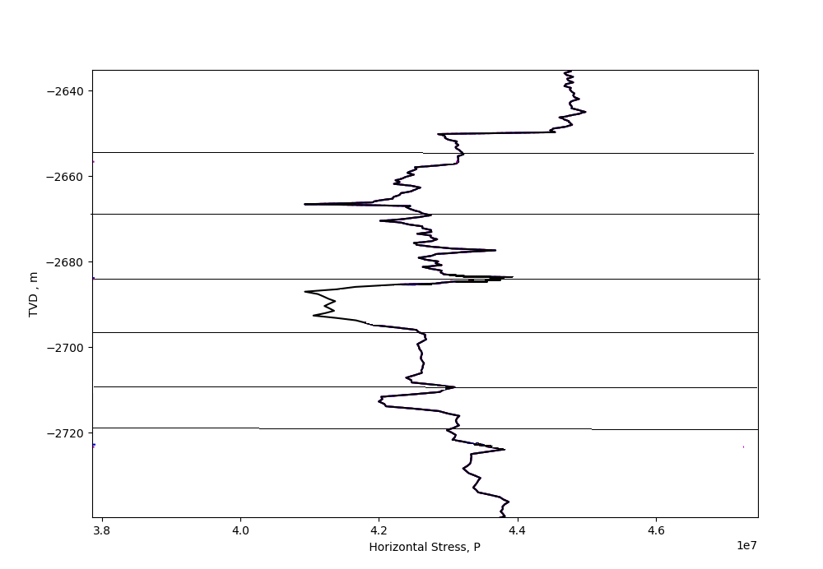
Рост трещины автоГРП в высоту.
Алгоритм
Notes:
Как правило, при расчете роста трещина автоГРП в длину, высота трещины h считается постоянной, она берется равной общей толщине проницаемого пласта.Но, учитывая неоднородность сжимающих напряжений пласта по вертикали, истинное значение высоты трещины может значительно отличаться от проницаемой толщины пласта. Если рассматривать горизонтальный пласт, то можно заметить, что по своей структуре он неоднороден и имеет разные упругие свойства.Учитывая особенности, пласт можно разбить на определенные пропластки. Возможны как изменения высоты трещины со временем из-за накопившегося дополнительного давления, так и прорывы трещины автоГРП в соседние пропластки из-за недостаточного контраста напряжений с проницаемым пластом. Для учета обоих эффектов был разработан алгоритм оценки роста трещины автоГРП в высоту на заданный момент времени. Алгоритм принимает на вход данные о текущем эффективном пластовом давлении и данные из 1D модели c разбиением на пропластки толщиной 0,1 м. Исходя из полученных данный, выделяется целевой пласт, и в нём выбирается точка перфорации. Далее происходит сравнение давления в точке перфорации с давлениями в граничных пропластках. Если давление в точке превышает давление в одном из пропластков, то происходит прорыв трещины в данном направлении по вертикали. Но с увеличением высоты трещины автоГРП, исходя из формулы, ее чистое давление становится меньше, и в определенный момент времени давление в граничных пропластках начинает превышать давление трещины автоГРП, что приводит к остановке роста трещины в высоту. (давление в трещине с давлением в пласте и смотрела ,как будет прорыв)

Slide 10
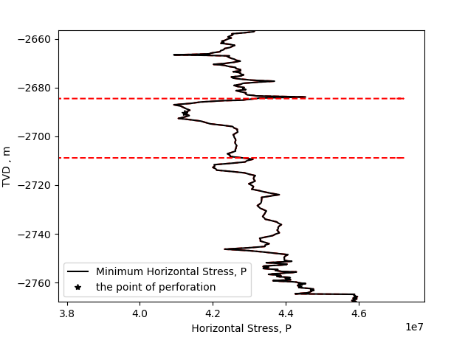
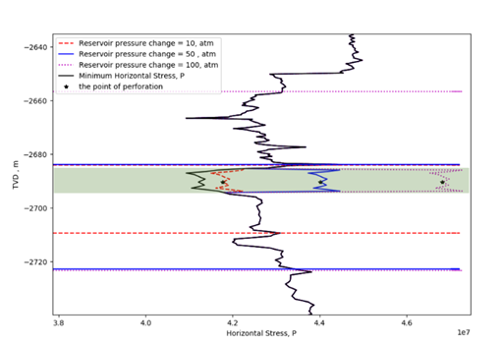
Результаты
Notes:
По результатам мы можем наблюдат как меняется высота трещины от обводненности пласта. Получается, чем сильнее обводненность пласта, тем больше высота трещины автоГРП.

Slide 11
Заключение
Произведен анализ режимов распространения трещин автоГРП на основе данных по закачкам жидкости в скважину. Обнаружено, что подавляющее число трещин автоГРП распространяются в линейном режиме.
Проведено сравнение вычисленных полудлин трещин с данными КПД. Ошибка в достоверности модели оценивается примерно в 20%.
Получены соотношения длин трещин автоГРП и расхода в двупластовой системе с постоянным пластовым давлени.
Предложен алгоритм нахождения высоты трещины на основе данных 1-D геомеханической модели. Представленая модель предсказывает изменение высоты трещины автоГРП в зависимости от пластового давления.

